Slide 1
محمد عامر المارديني

Slide 2
مهنة الصيدلة
يمارس الصيادلة مهنتهم في قطاعات متعددة وهي :
1- أصحاب الصيدليات الخاصة والعاملون فيها
2- أصحاب مخابر التحاليل الطبية والعاملون فيها
3- العاملون في الصناعة الدوائية من خلال القطاع العام والخاص والمشترك
4- العاملون في مجال توزيع المواد الصيدلانية والطبية ضمن المستودعات
5- العاملون في الإعلام الدوائي
6- العاملون في القطاع العام ضمن مجالات متعددة، وفي عدة وزارات (بشكل خاص وزارة الصحة)وهيئات ومراكز بحوث
7- العاملون في مجال التدريس الجامعي في كليات الصيدلة والمعاهد الصيدلانية

Slide 3
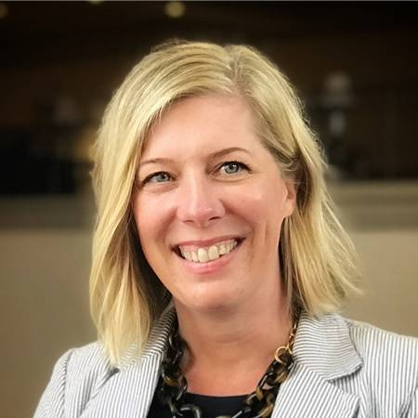
Jennifer Zilka نائب رئيس مجموعة برامج وخدمات صيدلية حسن الجوار Good Neighbor Pharmacy Field Programs and Services, Vice President

Slide 4
صيدلية أم صيدلي Pharmacy or Pharmacist
يقع المرضى عادة ضمن فئة من اثنتين:
مريض هو بحاجة إلى وصفة معروفة من قبله، يذهب ليأخذ أدويته من دون أي تعديل عليها، وليس له استفسارات عليها..ولم يلاحظ أي مضاعفات لقاء تناولها سابقاً، وليس لديه قلق تجاهها. هو بحاجة فقط إلى قناة ما أو مكان ما يحصل منه على هذه الأدوية بسهولة. هو عملياً بحاجة إلى صيدلية
مريض هو بحاجة إلى عناية شخصية بسبب وصفة طبية جديدة تتطلب المشورة، أو إن الوصفة فيها أدوية متعددة، مع احتمال حدوث تآثرات ضائرة ADEs. هذا المريض بحاجة إلى شخص قادر على استجوابه ويمكنه إرشاده إلى جميع القضايا التي يمكن أن تلعب دوراً في فعالية أدويته هذه. إنه عملياً بحاجة إلى صيدلي

Slide 5
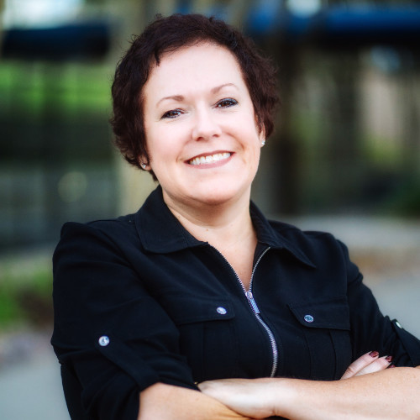
Becky Winslow Pharmacogenomics Subject Matter Expert
Genetics for Smarter Medication Management

Slide 6
موضوع صرف الأدوية بالطريقة التقليدية بدأ يحتضر
Dispensing is dying
لقد عرفت أن نموذج عملي مديراً لصيدلية في Walmart منذ 21 عاماً لم يعد مستداماً
لعلها ستكون فرصة عظيمة إن ذهبت يوماً ما إلى صيدلية في العام 2030 لتجد فيها صيدلياً .
ولعل الفرصة ستكون أفضل أيضاً فيما لو أمكن أن يصرف لك الصيدلي دواءك.

Slide 7
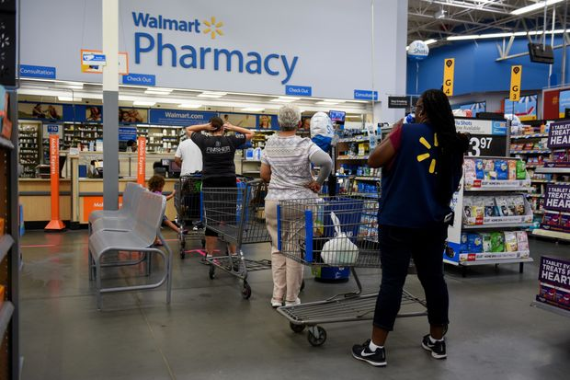

Slide 8
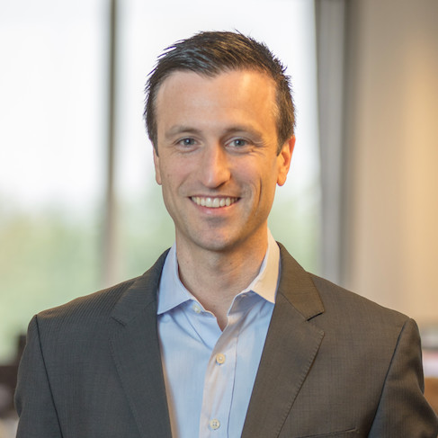
Michael Rea مؤسس الشركة ومديرها التنفيذي ( شركة لإدارة العلاج الدوائي)

Slide 9
الاقتصاد أصبح يضغط بشدة على الصيادلة للخروج من هذه عملية صرف الأدوية.
بإمكان الأتمتة والروبوتات والبرامج الكمبيوترية توزيع الأدوية بشكل أسرع وأكثر دقة حتى من الصيدلي نفسه.

Slide 11
شركة amazon اشترت شركة PillPack عام 2018 ( صيدلية أمريكية على الإنترنت تأسست عام 2013) وهي تضغط على هوامش ربح الوصفات الطبية
هناك شركات ناشئة عديدة تقدم تسليماً سريعاً للأدوية من خلال ما يعرف بخدمة الصيدلة الإلكترونية منخفضة التكلفة، مع تواصل تقليص هوامش ربح الصيادلة.
العديد من الصيدليات التي أصبحت تقدم خدمة توصيل الأدوية إلى المنازل
شركات مثل CVS وwalgreens تطرح برامج خدمة توصيل أدوية خاصة بها.

Slide 12
Michael Rea مؤسس الشركة ومديرها التنفيذي ( شركة لإدارة العلاج الدوائي)
خدمة التوصيل إلى المنازل تعني انخفاض البيع بالتجزئة ضمن الصيدليات، ما يعني انخفاض دخل هذه الصيدليات.
السلاسل الرئيسية (CVS, walgreens ,..) تغلق الصيدليات التابعة لها ذات الأداء المنخفض،مما زاد الضغط على توظيف الصيادلة لا بل صرفهم من الخدمة.
معظم المرضى يرغبون أن يكونوا مرتاحين عند استلام أدويتهم

Slide 13
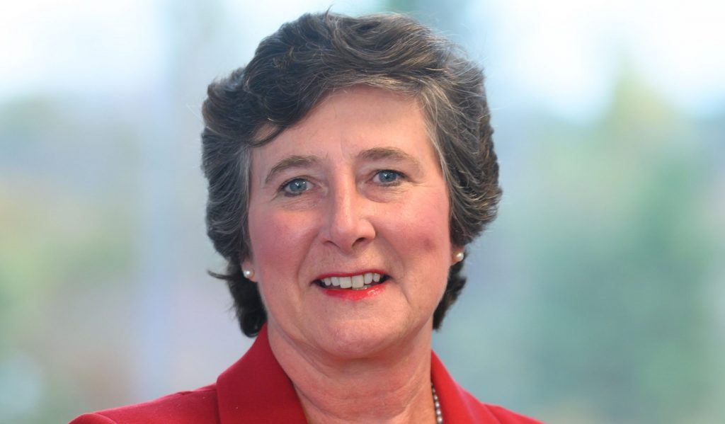
Lucinda L. Maine نائب الرئيس التنفيذي والمدير التنفيذي

Slide 14
الصيدلية هي أهم نقاط التواصل مع المريض.. والصيادلة سيبقون أكثر مقدمي الرعاية الصحية الموثوق بهم على الإطلاق، والأسهل للوصول إليهم.

Slide 15
Becky Winslow Pharmacogenomics Subject Matter Expert Genetics for Smarter Medication Management
توقع خبراء المهنة أنه خلال السنوات العشر المقبلة ستتحول مهنة الصيدلة من عملية صرف المنتج الدوائي إلى عملية تقديم العلاج الذي يركِّز على تحسين النتائج السريرية clinical outcomes

Slide 16
Jennifer Zilka نائب رئيس مجموعة برامج وخدمات صيدلية حسن الجوار Good Neighbor Pharmacy Field Programs and Services, Vice President
هناك تحول إلى نماذج تركز سريرياً على الجودة للحفاظ على صحة الناس والتخفيف من دخولهم المشفى.
الصيادلة هم المؤهلون والمستعدون لتحسين نتائج المرضى.

Slide 17
Jennifer Zilka نائب رئيس مجموعة برامج وخدمات صيدلية حسن الجوار Good Neighbor Pharmacy Field Programs and Services, Vice President
في معظم المشافي نرى الصيادلة السريريين يراقبون الاستجابات والارتكاسات السريرية لدى المرضى ويقيِّمون العلاج ويعدِّلون الأدوية.
صيادلة التجزئة يتمتعون أيضاً بفرصة لعب دور مماثل في المجتمع.
السنوات القادمة ستعمل على تحويل ممارسة صيادلة المجتمع من عملية صرف الدواء إلى توفير خدمات تحقق نتائج سريرية أفضل، وبالتالي تحسين الحالة الصحية للمواطنين بشكل عام.
مفتاح نجاح الصيدلة في العام 2030 هو التركيز على المعرفة المتخصصة، وعلى التدريب.

Slide 18
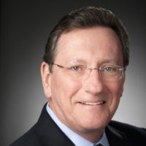
Calvin Knowlton مؤسس ورئيس ومدير تنفيذي لمزود معلومات الرعاية الصحية

Slide 19
الآثار الدوائية الضائرة adverse drug events (ADEs) هي السبب الرئيسي الثالث للوفاة في الولايات المتحدة بعد أمراض القلب والسرطان.
مقابل كل دولار ينفق على الأدوية الموصوفة، ينفق أكثر من دولار آخر في محاولة لمعالجة المشكلات التي تسببها مثل هذه الأدوية.
الصيادلة هم وحدهم الذين يمكنهم تغيير هذه المعادلة وليس غيرهم، ونحن سندفع أموالاً للصيادلة لتغيير ذلك.

Slide 20
دراسة حديثة:
يخضع الصيادلة عادة إلى مسار تعليمي صارم مشابه لمسار الأطباء.
يزور المرضى الصيدلية بمعدل 35 مرة سنوياً مقارنة بــ 4 زيارات فقط لرؤية مقدمي الخدمات الطبية الآخرين.
الصيادلة هم أخصائيو رعاية صحية، مع ميزة إضافية تتمثل في إعطائهم مزيداً من الوقت وجهاً لوجه لتعميم الاستفادة.
الجمعية الصيدلانية الملكية عام 2013 : مهنة الصيدلة يجب أن تغير استراتيجيتها من توفير وصرف الأدوية إلى تقديم الخدمات التي تلبي احتياجات المرضى.

Slide 21
في دراسة أمريكية استمرت ستة أشهر حول أهمية مشاركة الصيادلة في عملية الوصف
انخفض استخدام الأدوية بنحو 27%
زادت حالات الاستشفاء بنسبة43%
انخفضت زيارات غرفة الطوارئ بنسبة20%
بلغت المدخرات لكل مريض سنوياً ما يقرب من 4000 دولار
كان إجمالي العائد على الاستثمار1:13

Slide 22
شركات التأمين والضمان الصحي في أمريكا هي الضاغط الرئيس في التوجهات الصحية.
شركات التأمين تدير الممارسات الصحية بالطريقة التي توفر لها المال.
شركات التأمين حريصة حالياً على إدخال الصيادلة في المعالجة لتخفيف الضغط على العيادات والمشافي عبر تقديم الاستشارات الصحية المناسبة.
إدخال الصيادلة السريرين في المشافي للتخفيف ما أمكن من الأخطاء الطبية ودفع الغرامات الضخمة.

Slide 23
مع تغيّر نوعية مرضى القرن 21 كان لابد أن يتطور عمل الصيدليات والصيادلة ضمن ما يعرف بعصر الصحة الرقمية.

Slide 24
Lucinda L. Maine نائب الرئيس التنفيذي والمدير التنفيذي
بدأ عصر تطبيق التحليلات الجينية الدوائية Pharmacogenomic analyses لاختيار الدواء المناسب ولتحديد الجرعات المناسبة.
تكنولوجيا المعلومات الصحية ستساعد على التشخيص والعلاج وعلى إدارة المرضى.
للصيادلة الدور الأكبر في حل مشكلات الأدوية إذا سُمح لهم بذلك؟؟!!

Slide 25
تلعب المتغيرات الجينية دوراً كبيراً في الاستجابة لكل من الأدوية والتغذية.
علم الجينات الدوائي pharmacogenomics وعلم الجينات الغذائي nutrigenomics هما المجالان الجديدان الأكثر سخونة في الصيدلة الحديثة.
لم يتم اعتماد أي منهما بعد.. إنما الجمعية الأمريكية لصيادلة النظام الصحي أطلقت أول برنامج لشهادة علم الجينات الدوائي عام2018
American Society of Health‑System Pharmacists
ASHP) منظمة مهنية تمثل مصالح الصيادلة الذين يمارسون عملهم في المستشفيات والمنظمات المحافظة على الصحة العامة ومرافق الرعاية الطويلة الأجل وفي الرعاية المنزلية وغيرها من عناصر نظم الرعاية الصحية(

Slide 27
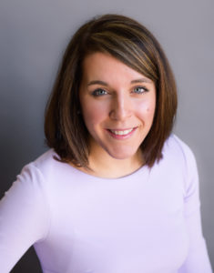
Jackie Boyle الرئيس التنفيذي لشركة SYNERJI startup turning pharmacogenomics & nutrigenomics

Slide 28
Jackie Boyle الرئيس التنفيذي لشركة SYNERJI startup turning pharmacogenomics & nutrigenomics
ساعد plavix (Clopidogrel) في وضع علم الجينات الدوائي على الخريطة.
الجزء الأكبر من أبحاث علم الجينات الدوائي يتركز على علم الأورام، وعلى الطب النفسي، ومؤخراً على الألم.
يمكن فقط لنحو 50% من النساء اللواتي يتلقين العلاج الكيميائي لسرطان الثدي الاستفادة منه.
لا تحتاج النساء إلى علاج كيميائي، بل يحتجن إلى أدوية تعمل على مستقبلات الهرمونات، ولكن الاختبارات الجينية فقط هي التي يمكن أن توضح ذلك.
إن اختيار الأدوية، والاستشارة على أساس البيانات الجينومية، هي مسألة واعدة لم تتم تلبيتها بعد، لكنها ستكون مستقبل المعالجة.

Slide 29
Jackie Boyle الرئيس التنفيذي لشركة SYNERJI startup turning pharmacogenomics & nutrigenomics
علم الجينات الغذائي قريب جداً من التطبيق.
يمكن أن تلعب استشارات الجينات الغذائية دوراً كبيراً في العديد من الحالات المرضية.
تؤثر التغذية على تطور مرض السكري وأمراض القلب والأوعية الدموية وأمراض الكلى ومتلازمة القولون العصبي وأمراض الجهاز الهضمي الأخرى وغير ذلك الكثير.
Metformin هو أكثر الأدوية الموصوفة لمرضى السكري من النمط الثاني، لكنه دواء يستنفد فيتامينB12 ، لكن بعض الأفراد يميلون وراثياً إلى التعاطي مع فيتامين B12 بشكل سيء.
يمكن أن تساعد بيانات الجينوميات الغذائية في تحديد هذه المشكلة المحتملة لتحسين نتائج الأدوية على المريض.

Slide 30
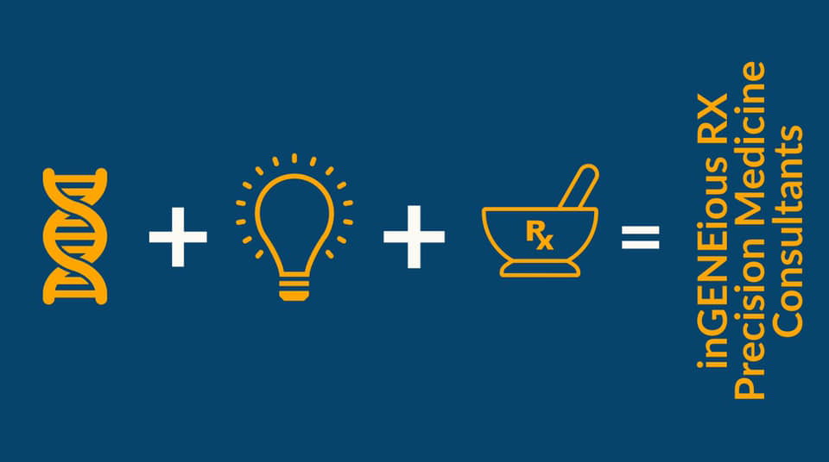
inGENEious RX's DNA
شركة استشارية متخصصة في المستحضرات الصيدلانية:
إنشاء محتوى لعلم الجينات الدوائي
تعليم علم الجينات الدوائي
3. استشارات تطبيق علم الجينات الدوائي
4. إنشاء برامج الجينوميات الدوائية

Slide 31
inGENEious RX's DNA
نظراً لتزايد قائمة الأدوية القلبية الوعائية والأورام والأدوية المتخصصة الأخرى ذات التأثيرات الجينية فإن المزيد من الجهات الدافعة ستغطي مستقبلاً إجراء الاختبارات الجينومية.
أرباب العمل المؤمَّن عليهم ذاتياً هم من طلب أن يبدأ عليهم تطبيق هذه الاختبارات، لكن باقي الفئات بدأت في التعرف على قيمة الاختبار الجيني الدوائي – ودفعوا الأموال للصيادلة لتقييم الخيارات العلاجية بناءً على بياناتهم الدوائية الجينية.
أصبحت مجموعة الاختبارات الجينية في متناول الجميع وتكلف نحو 100 دولار.

Slide 32
عصر الصحة الرقمية

Slide 33
National Health Service نظام الرعاية الصحية الممول من القطاع العام في إنكلترا
نُشرت "خطة NHS Long Term Plan" في كانون الثاني 2019، والتي تضمنت حاجة الصيادلة إلى استخدام التكنولوجيا الرقمية لتحسين خدماتهم والتفاعل بشكل أفضل مع المرضى.

Slide 34
منصة
جرى إنجاز بعض التطبيقات على الكمبيوتر، وعلى الأجهزة الذكية، مثل منصة MedWise التي تساعد على إدارة الأدوية المتعددة للمرضىDrug Utilization Review ، حيث تشرح التآثرات الضائرة المحتملة الناجمة عن استخدام أدوية متعددة في وقت واحد والتي تتضمن:
الديناميكيات الدوائية Pharmacodynamics
الحرائك الدوائية Pharmacokinetics
علم الجينات الدوائي Pharmacogenomics
علم الأدوية المزمنة Chronopharmacology

Slide 35
دور الصيدليات والصيادلة في عصر الصحة الرقمية
يمكن أن يتخذ تطور دور الصيدليات والصيادلة في عصر الصحة الرقمية عدة مسارات.
هناك 3 سيناريوهات لهذا التطور، ولكن يمكن أن يكون السيناريو الفعلي مكوناً من خليط من هذه السيناريوهات.

Slide 36
السيناريو الأول: الأكشاك الطبية
هو السيناريو الأقل ترجيحاً لتقديم الخدمات العلاجية.
هي أكشاك موجودة في مراكز التسوق أو صالات الطعام، يمكن من خلالها دخول المرضى إليها لإجراء فحص صحي أساسي والتحدث إلى أخصائي الرعاية الصحية سواء عبر اتصالات سلكية أو لاسلكية.
يشمل الكشك الطبي استشارة التطبيب عن بعد باستخدام أدوات التشخيص المحمولة مثل مخطاط كهربة الدماغ وسماعة الطبيب،
يقدم الكشك الطبي إضافة إلى التشخيص عن بعد أيضاً تقديم العلاج، فهو يتميز بموزع آلي للأدوية الشائعة مثل المضادات الحيوية ومضادات الهيستامين وغيرها.
أمكن من خلال هذ الأكشاك مثلاً تتبع شامات الجلد المشبوهة والكشف عن مرض الزهايمر وقياس العلامات الحيوية مثل درجة الحرارة أو تشبُّع الأكسجين إلخ....

Slide 37
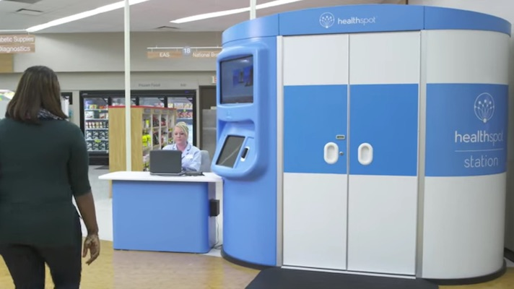

Slide 38
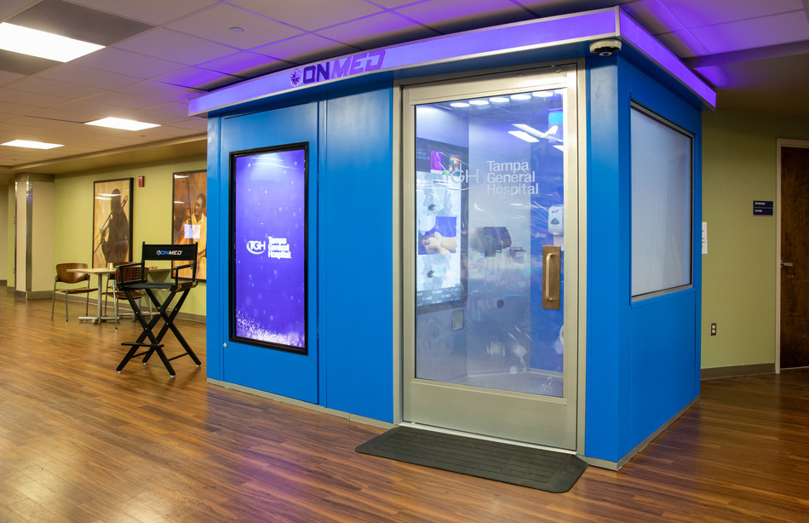

Slide 39
السيناريو الثاني: الاستشارات الصحية
يمكن للصيدليات التحول من آليات صرف الأدوية التي اعتدنا عليها إلى الاستشارات الصحية.
تقديم الرعاية الأساسية للمرضى الذين يعانون من مشكلات بسيطة و / أو تقديم استشارات الإدارة الصحية.
هي عبارة عن رعاية استباقية في الموقع الأكثر ملاءمة للمريض.
عيادة صيدلانية،استشارات هاتفية،استشارات عبر سكايب..
بهذه الطريقة ترتقي الصيدليات تقريباً إلى مستوى ممارسة الرعاية الأولية نفسها.

Slide 40
يتمتع برنامج In Touch Health (مورِّد الخدمات الصحية عن بُعد) وشبكة الرعاية الصحية عن بُعد التابعة له في المناطق النائية من الولايات المتحدة بإمكانية الوصول إلى استشارات طارئة عالية الجودة لخدمات السكتة الدماغية والقلب والأوعية الدموية والحروق في الوقت المحدد الذي يحتاجون إليه.

Slide 41
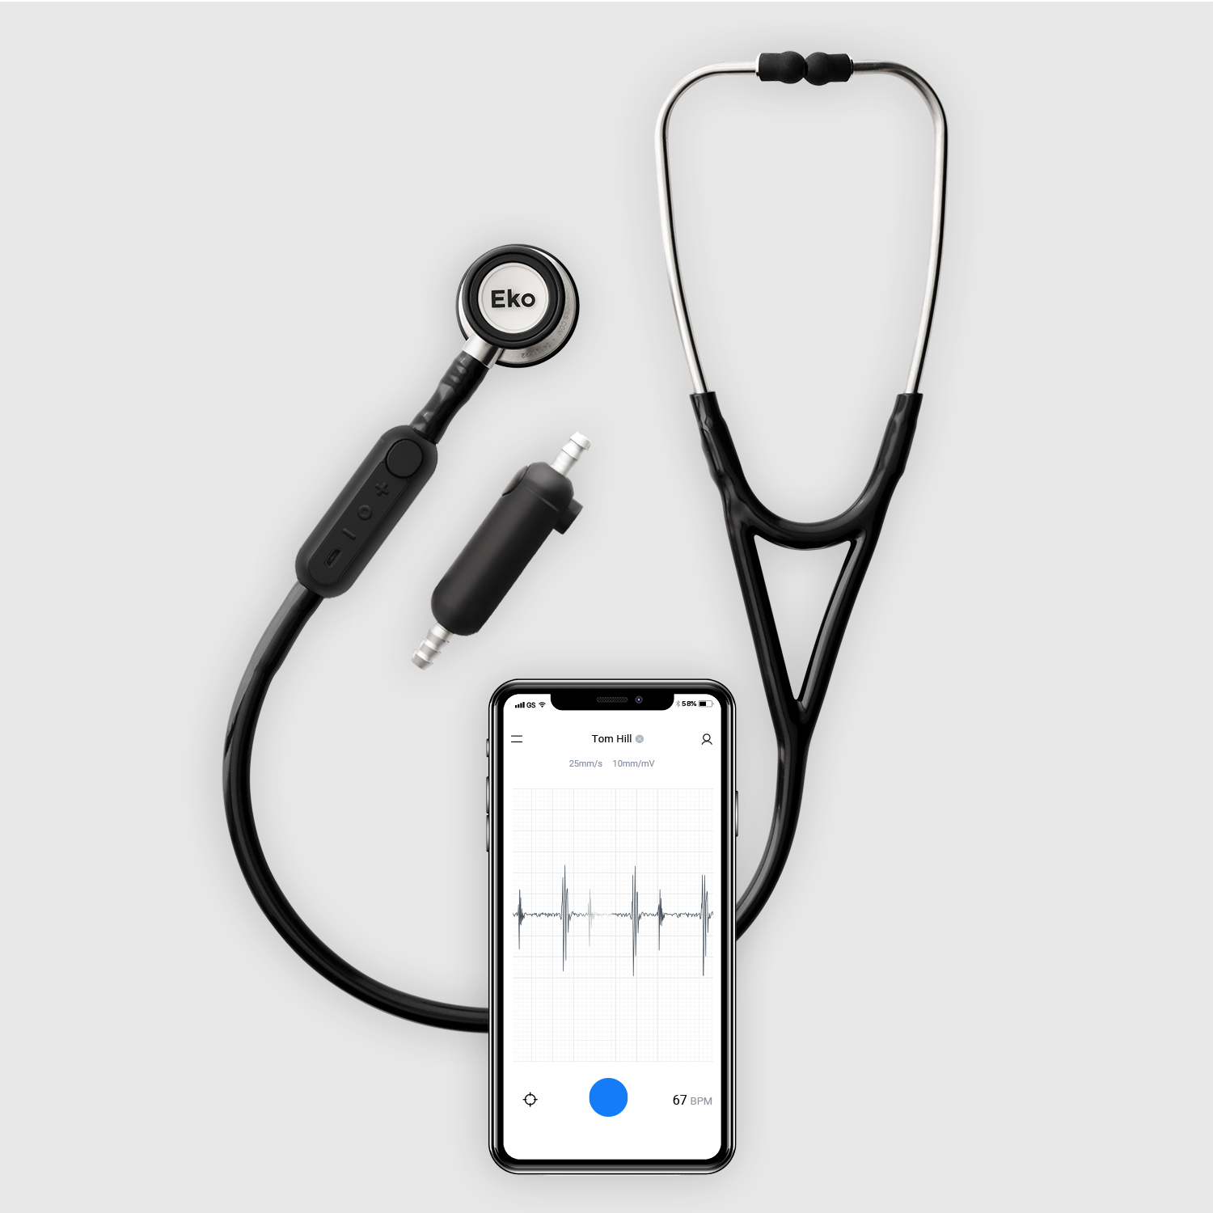
تتيح سماعة الطبيب الرقمية مثل Eko Core بث التسجيلات الحية لأغراض التطبيب عن بعد

Slide 42
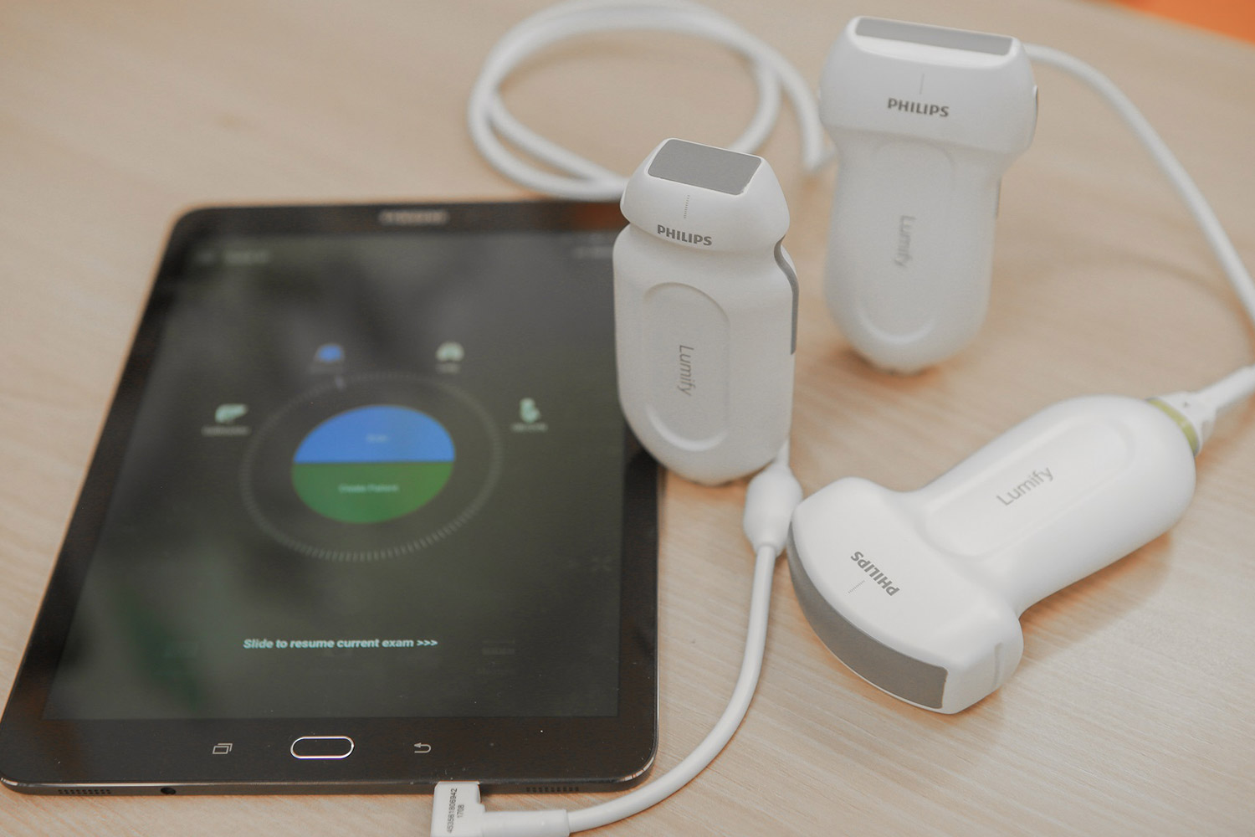
توفر أجهزة الموجات فوق الصوتية المحمولة مثل Philips Lumify وClarius صوراً عالية الدقة بالموجات فوق الصوتية

Slide 43
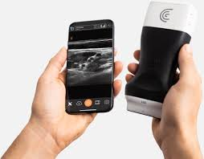
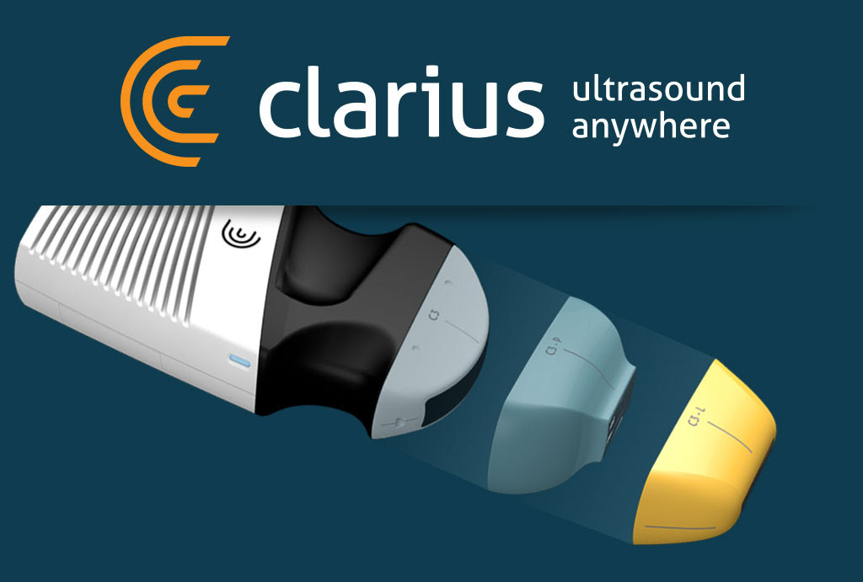

Slide 44
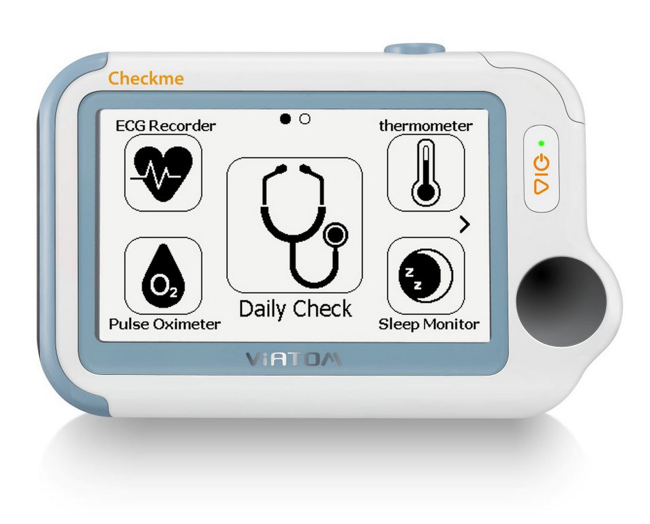
يحتوي جهازViatom Checkme Pro على عدة حساسات في جهاز واحد محمول ومعتمد من إدارة الغذاء والدواء الأمريكية لقياس مخطط كهربة القلب والنبض ودرجة الحرارة وجودة النوم والمزيد..

Slide 45
السيناريو الثاني: الاستشارات الصحية
الإمكانات في هذا السيناريو هي الأكبر، حيث يمكن للصيدليات الاستثمار بسهولة في هذه الحلول وتقديم مثل هذه الخدمات التشخيصية.
يمكن للصيادلة مساعدة المرضى في تحليل البيانات الناتجة واستخلاص استنتاجات ذات مغزى منها.
بالإضافة إلى ذلك فإن الصيادلة مناسبون بشكل خاص لهذا الغرض لأن لديهم الوقت لتكريس ذلك.
هي رفاهية لا تتوفر في معظم اجتماعات الطبيب والمريض.

Slide 46
السيناريو الثالث: الصيدليات كنقطة رعاية متخصصة
يأخذ هذا السيناريو النهائي خطوة أخرى إلى الأمام في تخيل مستقبل الصيدليات.
يصور الصيدليات على أنها مراكز رعاية متخصصة حيث يتم توفير العلاجات الشخصية.
ستعمل مثل هذه المراكز على طباعة أدوية ثلاثية الأبعاد متعددة لقرص واحد بناءً على البيانات الجينية للفرد.
يمكن للموزعات الآلية تحميل الأقراص على طائرات بدون طيار للتسليم في المنزل.
ستكون هذه المراكز بمثابة بوابة للوصول إلى تقنيات الرعاية الصحية المتقدمة بسهولة.
هذه الاحتمالات ليست من نسج الخيال ولكنها موجودة ومتاحة اليوم.

Slide 47
السيناريو الثالث: الصيدليات كنقطة رعاية متخصصة
في أوروبا تستخدم 30-40% من الصيدليات موزعات آلية.
يتم إجراء عمليات التسليم الطبية بطائرات بدون طيار بشكل روتيني في رواندا!!!
أنتجتFabRx أول طابعة صيدلانية ثلاثية الأبعاد لتصنيع الأدوية الشخصية.
تسمح M3DIMAKER بطباعة الأدوية وفقاً لاحتياجات التصنيع للمستخدم ، وهو ما يعني طباعة كمية من دواء ما لمدة شهر واحد مثلاً (28 قرصاً) خلال 8 دقائق!

Slide 49
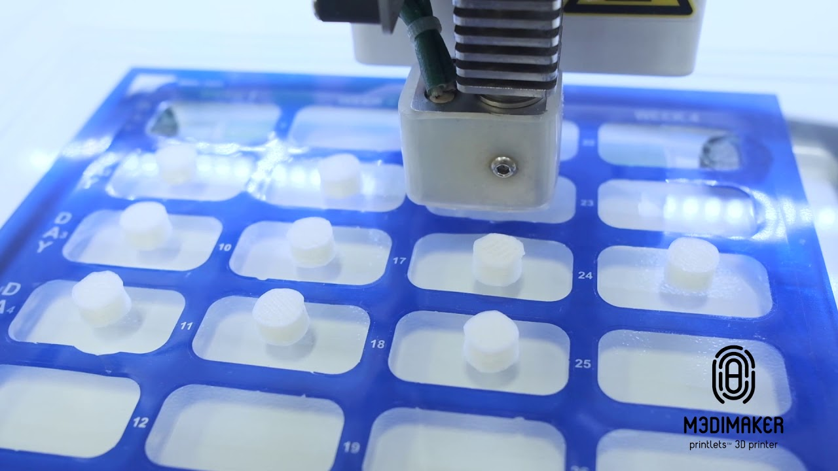

Slide 50
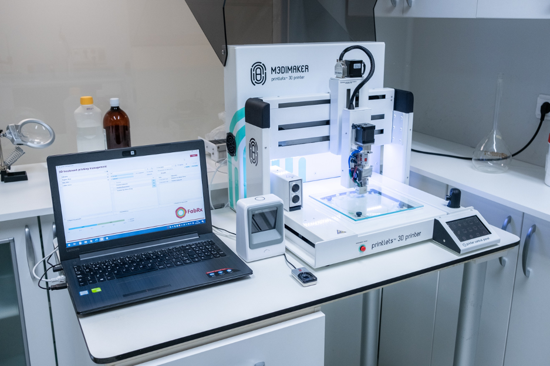

Slide 51
مستقبل الصيدليات سيبقى بشرياً
على الرغم من كل التطور التكنولوجي سيبقى العنصر البشري ثابتاً وجزءاً لن يتجزأ من صيدلية المستقبل.
صحيح أن الموزِّعات الآلية ستحل مسألة الخدمات اللوجستية، وستتعامل الطائرات بدون طيار مع عمليات التسليم، لكن الصيادلة سيبقون حاضرين في طليعة العمل.
ونظراً لتعامل الروبوتات بالمهام الروتينية البسيطة فإنه سيتكرس مزيدٌ من الوقت للصيادلة لمقابلة المرضى.
هناك العديد من الأمثلة الجيدة التي توضح كيف يمكن أن تنخفض التكاليف وتزيد جودة ونطاق الخدمات التي تقدمها صيدليات اليوم.
مع بزوغ فجر قرن جديد ستأتي الفرصة مثالية لتطوير رؤية واضحة وإيجابية لما نريده لمستقبل مهنة الصيدلة.

Slide 52
الرؤية؟
مع ظهور (PIANA) Pharmacy In A New Age ، كانت هناك فرصة لمعرفة الطريق الذي يجب أن تمضي به المهنة.
تتغير الخدمات الصحية من حولنا، ولدى الجمهور توقعات صحية متزايدة من المهنة.
لقد كان واضحاً خلال السنوات القليلة الماضية أن الحكومات وضعت خططاً حول صحة المواطنين لكن مع القليل من الاهتمام بالصيدلة.
يجب أن تكون هذه الحقيقة وحدها إشارة كافية للمهنة بأنه يتعين عليها الانتقال إلى موقع أكثر شيوعاً داخل فريق رعاية الصحة الأولية، وإلا فقد يعرض الآخرون القيام بما نعرف أن الصيادلة يفعلونه بشكل أفضل.
يجب أن تعترف مهنة الصيدلة بأنه ومع تطور التجارة الإلكترونية وزيادة روابط تكنولوجيا المعلومات فإنه من المحتمل أن يتآكل جانب العرض الحالي ضمن الصيدلية.

Slide 53
الرؤية؟
الصيادلة بحاجة إلى تطوير أدائهم بشكل أكبر، وهذا يشمل الوصف، وليس الصرف فقط، مع عملية إدارة الأدوية المتعددة، والقدرة على علاج المرضى، وبالتالي تحرير الضغط على عيادات وجراحات الممارسين العامين.
في المستشفيات، وعلى مدار الثلاثين عاماً الماضية، انتقل فيه الصيادلة من وضع كان عملهم محصوراً بالتحضير والصرف إلى وضع أصبحوا فيه يشاركون إضافة لذلك في تحمل مسؤولية المساهمة بالرعاية الصحية باستخدام مهاراتهم السريرية، والعمل مع عاملين من ذوي المهارات العالية.
تطور هذا الأمر في بعض الحالات بشكل أكبر لإحداث علم الصيدلة السريرية وتوظيف صيادلة سريريين متخصصين للغاية.
لكن الوقت هو العدو، فلا يمكن الانتظار ثلاثين عاماً استغرقها تطوير نموذج المستشفى لنقله إلى صيدليات المجتمع. يجب على المهنة استيعاب التحدي والتأكد من المشاركة بشكل مركزي في خدمة صحية مجتمعية تتطور بسرعة.

Slide 54
الرؤية؟
الخدمة الصحية ستنتقل إلى خدمة أكثر تركيزاً على المريض.
في الصيدلية نرى المريض عادة كعميل ، ويعمل الصيدلي بجد لتلبية احتياجاته الفردية. لكن من المعروف أنه يمكن للعميل التحول إلى مكان آخر يقدم لهم خدمة أفضل.
تحتل الصيدلة مكانة فريدة من نوعها في تقديم مشورة صحية متخصصة يسهل الوصول إليها ومباشرة للعملاء، مما يتطلب زيادة مستويات الرعاية الشخصية للمريض.

Slide 55
الرؤية؟
لا مفر لكليات الصيدلة من أن تتوجه بمناهجها للمريض بشكل أوسع مما تقوم به حالياً (تطبيق برامج الصيدلة السريرية).
جعل الصيدلة جزءاً لا يتجزأ من تعليم وتفكير عناصر الخدمات الصحية الجديدة المتطورة.
إعادة دراسة علاقة مهنة الصيدلة بالمهن الصحية الأخرى، وضمان ارتباطها المباشر بمهنة الصيدلة.
يجب بذل الجهد والتفكير المركَّز والعميق على إدخال مهنة الصيدلة في سياسة الحكومة، ووضعها ضمن الخطوط الأمامية في الرعاية الصحية الأولية لخفيف المراضة وهدر الموارد.

Slide 56
يجب أن تتوفر الرغبة والإرادة في تغيير الصورة العامة للصيدلة.
مواصلة بناء علاقات أفضل مع المهنيين الصحيين الآخرين ومع مجموعات المرضى التي تعتبر ضرورية لتحسين مكانة الصيدلية كمقدم رعاية صحية.
هناك فرص أكثر من أي وقت مضى للصيدلة على عتبة الألفية الجديدة التي ستظهر بتحديات جديدة ومثيرة.
إن ماضينا هو ماضٍ يمكننا حقاً أن نفخر به والمستقبل لنا لنقوم بتشكيله.
إذا استطاع الصيادلة التواصل والمشاركة بشكل أكبر مع المرضى فسيكون لذلك تأثير كبير على خفض التكلفة الإجمالية للرعاية الصحية.
المرضى في المستقبل لن يراجعوا سوى الصيدليات التي تثبت قدرتها على تحسين نتائجهم الصحية.

Slide 57
سيقوم صيدلي المستقبل future pharmacist بما يلي:
سيوفر رعاية صحية تخصصية Provide Expert Healthcare
سيكون له دور رائد في التفاعلات السريرية Clinical Interactions (استجواب المريض وسماع قصته المرضية) واتخاذ القرارات الصحية المتعلقة بالمريض...
سيوفر رعاية أوليةPrimary Care إضافة إلى دور فاعل في الصحة العامة ما يقلل الإحالات إلى العيادات العامة Reduce Referrals to General Practice وإلى إعادة القبول في المشافي Hospital Re-admissions والإحالات إلى الرعاية التخصصية.
إن رسم خرائط الجينوم والقدرة على قراءة "البصمة الجينية" للفرد سيفتح عوالم جديدة في قضايا العلاج والتغذية، والأهم من ذلك أنه يوفر فرصاً للوقاية من الأمراض، والصيادلة هم الأشخاص الأساسيون في تقديم هذا الدواء النوعي.

Slide 58
شكراً لتحمُّل عناء الإصغاء

